Slide 1
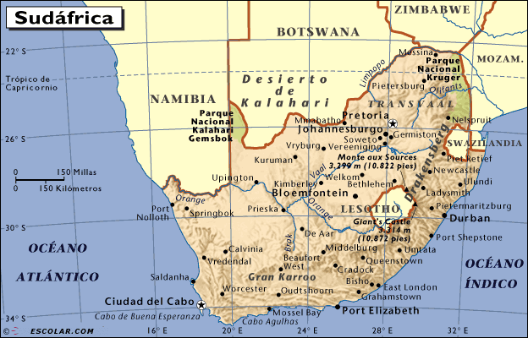

Slide 2
1.- Describe de manera general las características geográficas de Sudáfrica
2.- ¿Cuál es la localización de las dos capitales de Sudáfrica?
3.- En una línea recta de Cd. Del Cabo a Pretoria ….. ¿Cuáles ríos se tienen que cruzar? …..¿cuál es la distancia entre ambos puntos?
4.- El Trópico de Capricornio cruza este país …..¿Cuáles son las coordenadas de estos puntos?
5.- ¿Cuál es la elevación más importantes del país?
6.- ¿Qué ciudades tendrían más o menos estas coordenadas:
29 grados S, 26.5 grados E
28.3 grados S, 31.8 grados E
25.9 grados S, 25.9 grados E

